Slide 1
Kolloquium
Wie Programmiert man ein Neuronales Netzwerk?
Von Jan Philipp Fortowski

Slide 2
Aufbau
Motivation
Demonstration des Neuronalen Netzwerkes
Aufbau des Netzwerkes
Einen Blick in den Code
Erklärung der Theorie

Slide 3
Motivation

Slide 4
Motivation
„Jede hinreichend fortschrittliche Technologie ist von Magie nicht zu unterscheiden.“
- 3. Clarkesche Gesetz

Slide 5
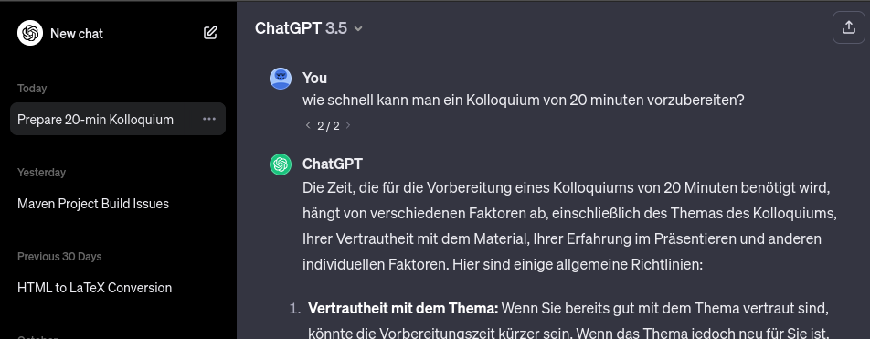
Motivation
Neuronale Netzwerke werden vielfältig eingesetzt und erleichtern Prozesse
  z.B. Autoschilder erkennen, Medizin (Auswerten von Röntgenbildern)
  Generierende KI (ChatGPT, MidJorney)

Slide 6
Motivation
Ein Neuronales Netzwerk Programmieren
Eine Anleitung dazu schreiben, wie genau es funktioniert
Die Einzelnen Bestandteile Logisch, Mathematisch und verständlich zu erklären
(Und die Auswirkun

Slide 7
Demonstration!

Slide 8
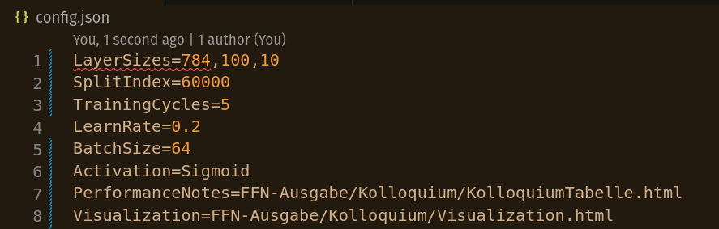
Config.json

Slide 9
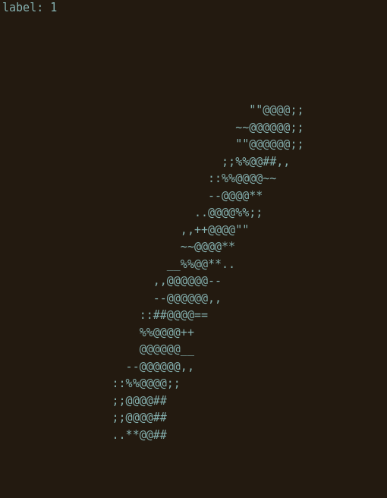
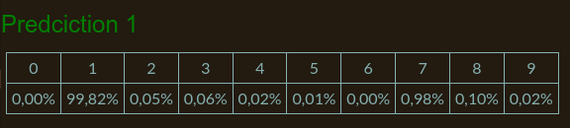

Slide 10
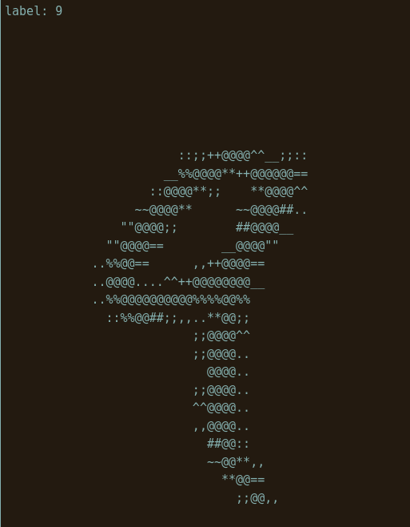
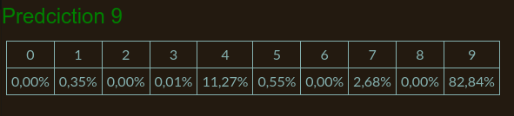

Slide 11

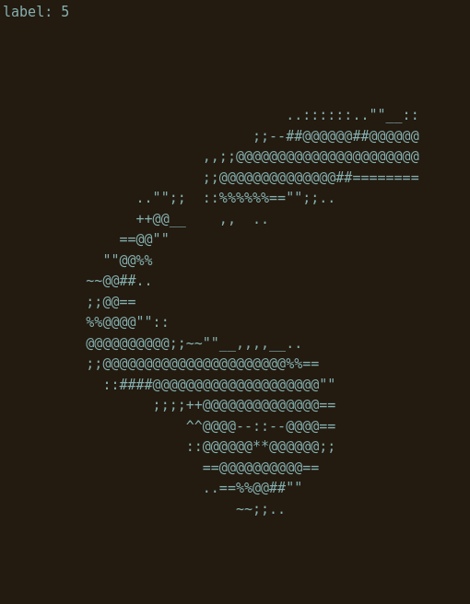
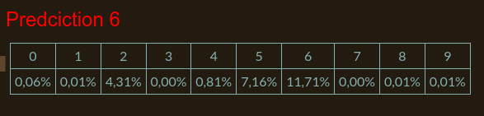

Slide 12
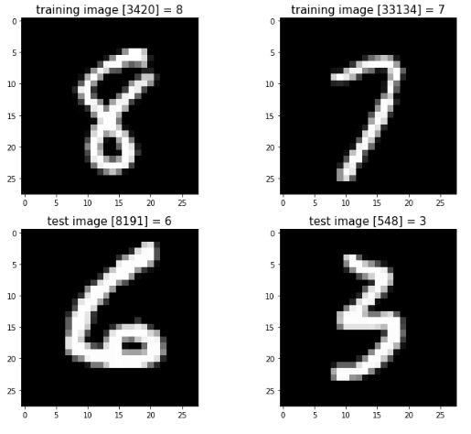
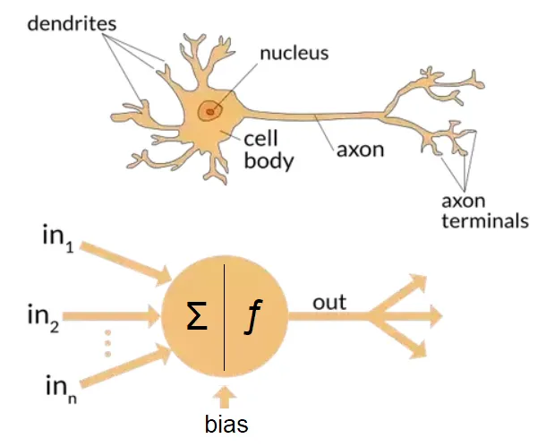
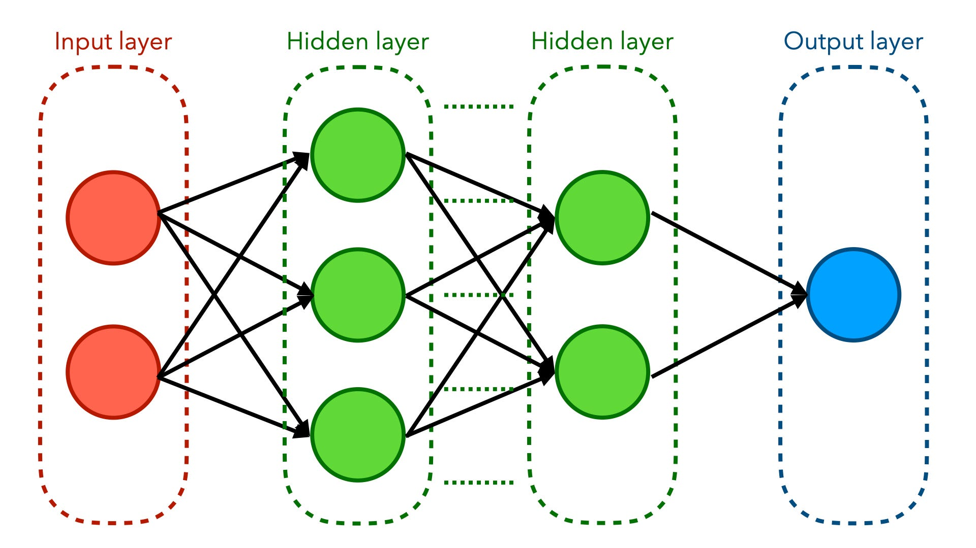
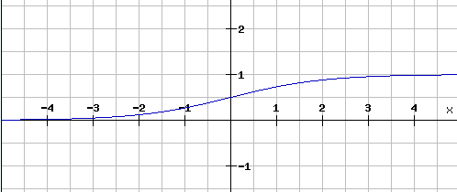
Grundlegendes zum Aufbau
Aufbau eines Feed Forward Netzwerkes
Ablauf in einem Knoten
Schwellwert Funktion
MNIST-Datensatz

Slide 13
Grundlegendes zum Aufbau
Querry
Learn

Slide 14

Einblicke in den Code

Slide 15
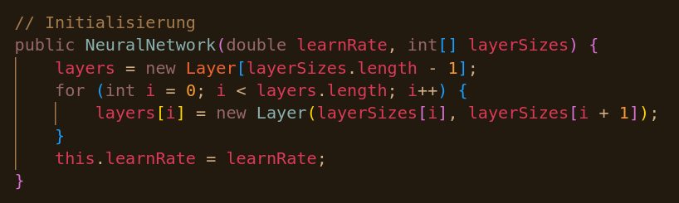
NeuralNetwork.java

Slide 16
Config.json

Slide 17
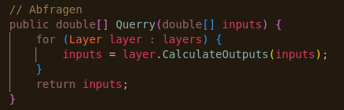
NeuralNetwork.java

Slide 18
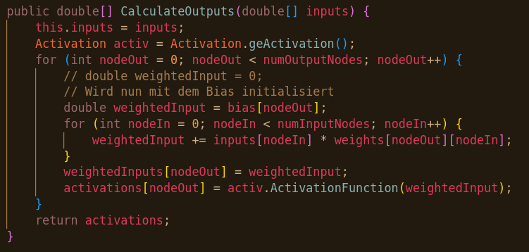
Layer.java

Slide 19
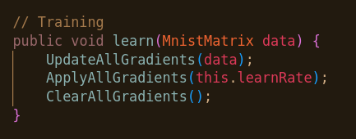
NeuralNetwork.java

Slide 20
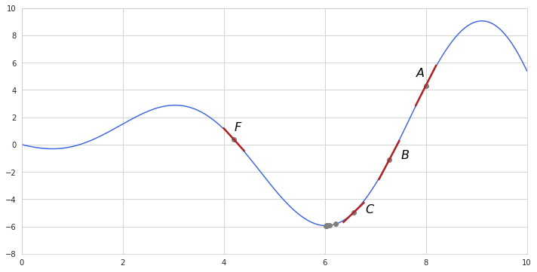
NeuralNetwork.java
Backpropagation

Slide 21
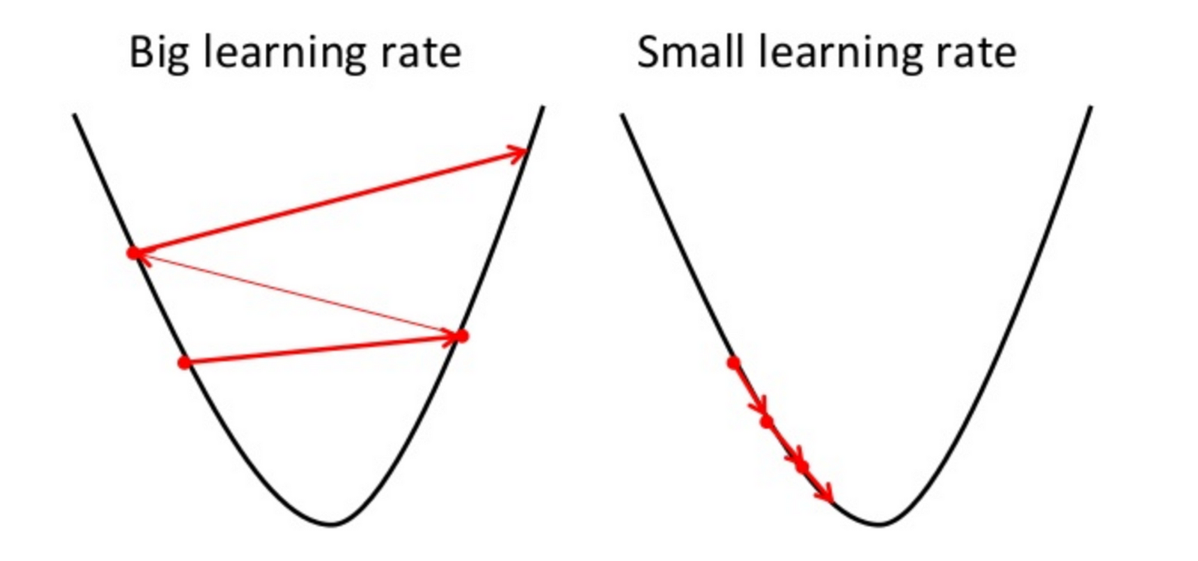
NeuralNetwork.java
Learnrate

Slide 22
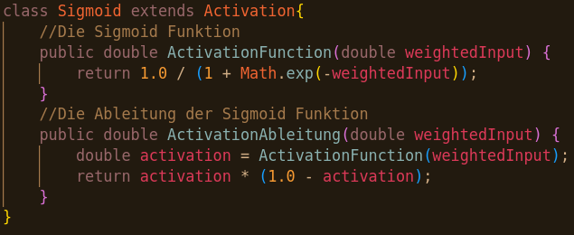
Activation.java

Slide 23
Activation.java
Activation Function

Slide 24
Vielen Dank für die Aufmerksamkeit!

